Slide 1
pARTICIPATIVE LEADERSHIP, DELEGATION, AND EMPOWERMENT
Rizty Desta Mahestri, M.Psi., Psikolog – Fakltas Psikologi Universitas Medan Area

Slide 2
Salah satu tugas penting seorang pemimpin?

Slide 3
Pengambilan keputusan

Slide 4
PARTICIPATIVE LEADERSHIP
Kepemimpinan partisipatif meliputi upaya-upaya seorang pemimpin untuk mendorong dan memfasilitasi partisipasi anggota kelompok dalam mengambil keputusan.

Slide 5
PARTICIPATIVE LEADERSHIP
Melibatkan orang lain dalam mengambil keputusan
Keputusan dapat diterima dan diimplementasikan

Slide 6
NATURE of PARTICIPATIVE LEADERSHIP
Prosedur Pengambilan Keputusan
AUTOCRATIC
DECISION
JOINT
DECISION
DELEGATION
CONSULTATION
DECISION

Slide 7
NATURE of PARTICIPATIVE LEADERSHIP
Autocratic : Atasan mengambil keputusan sendiri tanpa menanyakan opini/masukan dari orang lain. No direct Influence; no participation.
Joint : Atasan mendiskusikan masalah dgn orang lain & membuat keputusan bersama-sama. Derajat pengaruh antara atasan & bawahan thdp keputusan sama.
Delegation : Atasan memberikan kewenangan dan tanggung jawab kepada individu/kelompok untuk mengambil keputusan ; berbatas waktu.
Consultation : Atasan menanyakan opini/ide dari orang lain dan membuat keputusan sendiri setelah mempertimbangkan opini/ide tsb.

Slide 8
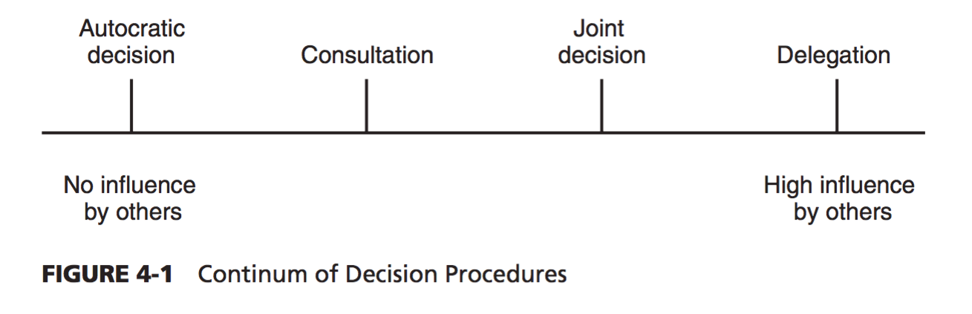
NATURE of PARTICIPATIVE LEADERSHIP

Slide 9
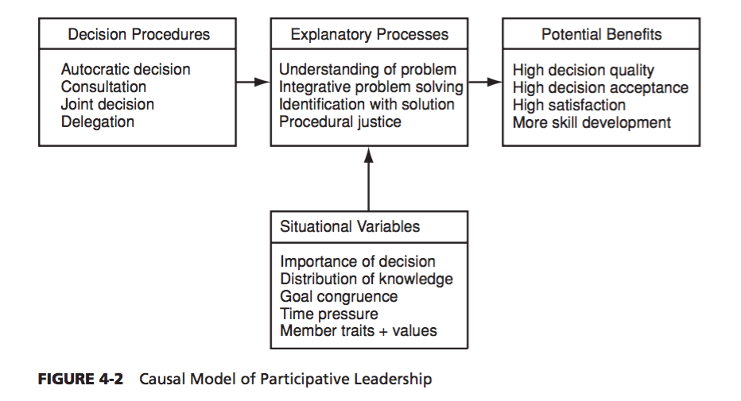
CONSEQUENCES of PARTICIPATIVE LEADERSHIP

Slide 10
RESEARCH on PARTICIPATIVE LEADERSHIP
Setelah lebih dari 50 tahun melakukan penelitian mengenai partisipasi, dapat disimpulkan bahwa kepemimpinan partisipatif dapat menghasilkan kepuasan kerja, upaya karyawan, dan kinerja yang lebih tinggi.

Slide 11
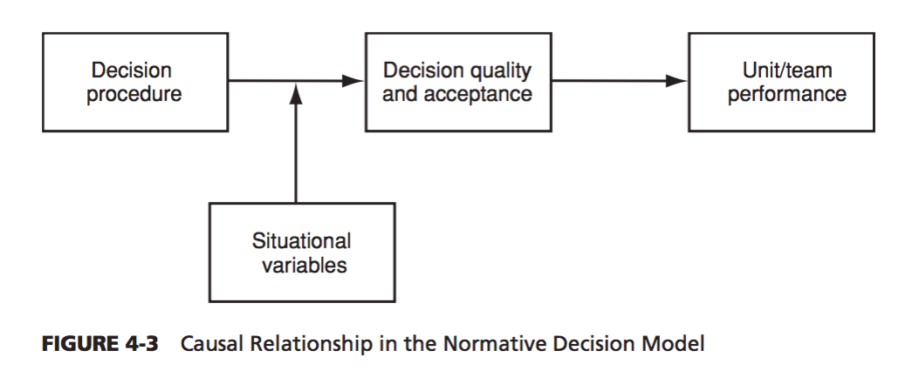
NORMATIVE DECISION MODEL (Vroom & Yetton Model, pg. 95)

Slide 12
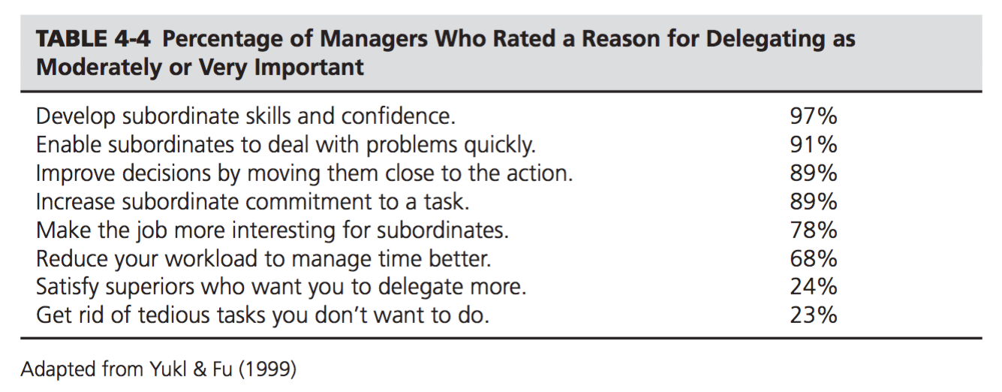
Applications : Guidelines for Participative Leadership

Slide 13
DELEGATION
Sebuah tipe proses power-sharing di mana bawahan diberikan tanggung jawab dan kewenangan untuk membuat beberapa bentuk keputusan yang sebelumnya dilakukan oleh atasan

Slide 14
VARIETIES of DELEGATION
No Delegation
Moderat Delegation
Substantial Delegation

Slide 15
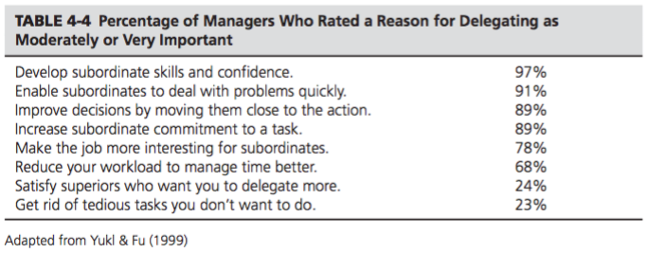
POTENTIAL ADVANTAGES of DELEGATION

Slide 16
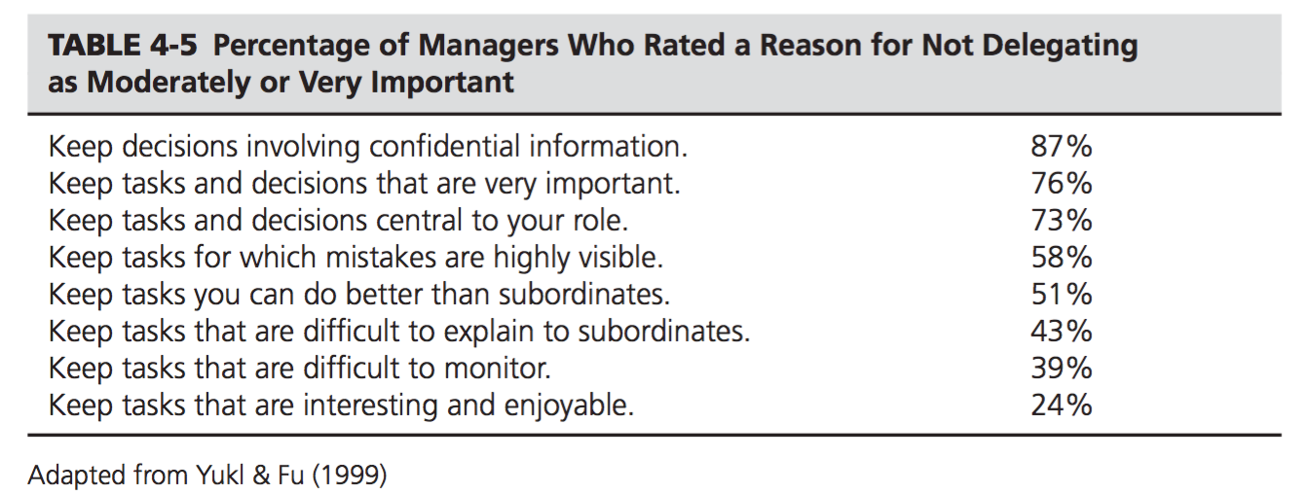
REASONS FOR LACK of DELEGATION

Slide 17
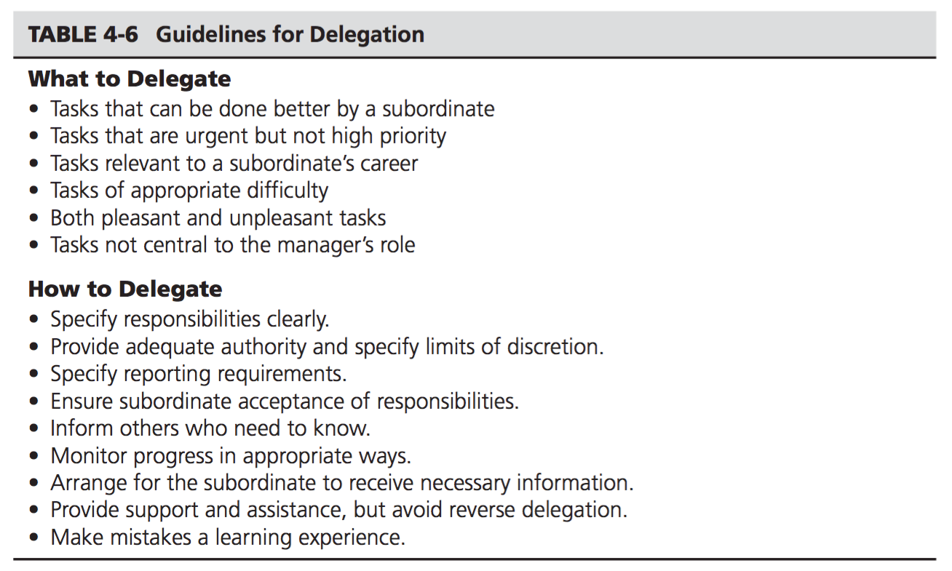
Applications : GUIDELINES for DELEGATING

Slide 18
EMPOWERMENT
Persepsi dari anggota organisasi bahwa mereka memiliki kesempatan untuk menentukan peran tugas, menyelesaikan pekerjaan yang bermakna, dan mempengaruhi peristiwa penting

Slide 19
PSYCHOLOGICAL EMPOWERMENT
Bagaimana motivasi intrinsik dan efikasi-diri seseorang dipengaruhi oleh :
Perilaku kepemimpinan, karakteristik tugas, struktur organisasi, dam kebutuhan serta keyakinan yang dimiliki individu tsb.

Slide 20
EMPOWERMENT PROGRAMS
Penilaian dan penyeleksian pemimpin
prosedur pengambilan keputusan demokratis
Pembagian tanggung jawab kepemimpinan

Slide 21
CONSEQUENCES of EMPOWERMENT
Menguatkan komitmen tugas
Lebih inovatif dan banyak pembelajaran serta optimis
Meningkatkan kepuasan kerja
Menguatkan komitmen organisasi
Mengurangi turnover
Meningkatkan inisiatif
Meningkatkan kegigihan

Slide 22
TERIMA KASIH

